Slide 1
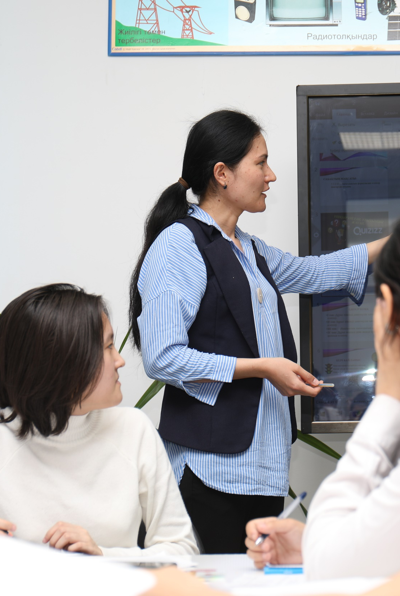


ПЕДАГОГТЕРДІ
АТТЕСТАТТАУ

Slide 2



Білім беру саласында ұстаз – ең басты тұлға. Оның қоғамдағымәртебесін, беделін арттыра беруіміз керек ….
Бұл салада қатып қалған қатаң ереже жоқ. Бірақ негізі, ұстаздарға қойылатын талап жоғары болуға тиіс.
ҚР Президенті Қ.Тоқаев
АТТЕСТАТТАУДЫҢ МАҚСАТЫ МЕН МІНДЕТТЕРІ
МАҚСАТЫ:
педагогтердің кәсіби дамуының үздіксіздігін қамтамасыз ету
МІНДЕТТЕРІ:
кәсіби дамыуының үздіксіздігін қамтамасыз ету үшін кәсіби жетістіктер мен перспективаларын анықтау
кәсіби құзыреттілікті бағалау негізінде педагогтердің біліктілік сипаттамаларына сәйкестігін анықтау
педагогтерді үздіксіз білім алуға, өзін-өзі тәрбиелеуге, біліктілігін арттыруға ынталандыру
педагогтердің әлеуетті кәсіби мүмкіндіктерін пайдалану перспективаларын ашу
педагогикалық еңбектің тиімділігі мен сапасын арттыру

Slide 3

Аттестаттау - педагогтің атқаратын лауазымына сәйкестігін айқындау мақсатында жүргізілетін рәсім; педагогтің кәсіби құзыреттілік деңгейін айқындау мақсатында өткізілетін біліктілік санатын беру (растау) рәсімі, оның нәтижелері бойынша біліктілік санаты беріледі (расталады).
ПЕДАГОГТЕРДІ АТТЕСТАТТАУ ҚАҒИДАЛАРЫ
Педагогтің үздіксіз кәсіби даму ұлттық платформасы (бұдан әрі – Платформа) – педагог пен білім алушылардың жетістіктерін растайтын педагогтің жеке кабинетінің деректері және оның кәсіби қызметінің құжаттары, тәжірибені жинақтау (тарату), біліктілікті арттыру туралы мәліметтер бар ақпараттық жүйе.

Slide 4


АТТЕСТАТТАУ КЕЗЕҢІ
Білім беру ұйымдарының БАСШЫЛАРЫ, әдістемелік кабинеттердің (орталықтардың) басшылары аттестаттаудан
үш жылда бір рет
Қазақстан Республикасының "Білім туралы" Заңы 44-бабының 5-тармағына және осы Қағидаларға сәйкес өтеді.
ПЕДАГОГТЕРДІ АТТЕСТАТТАУ
кем дегенде
бес жылда бір рет
Қазақстан Республикасының "Педагог мәртебесі туралы" Заңының 15 - бабы 1-тармағының 3) тармақшасына сәйкес өткізіледі.

Slide 5


АТТЕСТАТТАУ КЕЗЕҢДЕРІ
АТТЕСТАТТАУ КЕЛЕСІ КЕЗЕҢДЕРДІ ҚАМТИДЫ:
ПЕДАГОГТЕР ҮШІН:
Білім беру ұйымдарының БАСШЫЛАРЫ және әдістемелік кабинеттердің (орталықтардың) басшылары ҮШІН:
ПББ (осы Қағидалардың 16-тармағында айқындалған техникалық және кәсіптік, орта білімнен кейінгі білім беру ұйымдарының өндірістік оқыту шеберлері мен арнайы пәндер бойынша оқытушыларын, педагогтерін қоспағанда);
қызмет нәтижелерін кешенді талдамалық жинақтау.
ПББ
қызметтің негізгі көрсеткіштерінің орындалуын талдамалық жалпылау

Slide 6
КЕШЕНДІ ТАЛДАМАЛЫҚ ЖИНАҚТАУ
ҚЫЗМЕТ ҚОРЫТЫНДЫЛАРЫН
АҒЫМДАҒЫ ЖАҒДАЙ
ҰСЫНЫС
Педагогтің қағаз/электрондық форматта портфолио қалыптастыруы
Педагогтердің құжаттарын (портфолиосын) қарау мерзімдері - 6 айға дейін
Педагогтің үздіксіз кәсіби даму ұлттық платформасында педагогтердің портфолиосын қалыптастыру (педагогтің қатысуынсыз)
ЭҮП, ХҚКО арқылы өтініш беру
Қызмет көрсету мерзімі– 1-7 жұмыс күні
Педагогтердің құжаттарын (портфолиосын) платформада тиісті дерекқорлармен интеграциялау арқылы жүйелі (жыл сайынғы) қалыптастыру
ЭҮП арқылы ММ, Мектеп, Колледж, ББ, ОМ АЖО (ҰББД) түседі
ХҚКО арқылы: мектепке, колледжге, ББ, ОМ-не құжаттарды курьерлік жеткізу
Аттестатталатын педагогтің жеке кабинеті арқылы платформада өтінішті өз бетінше беруі
Құжаттарды қараудың бірнеше кезеңдері:
Сараптама кеңесі (ұсыныстар береді)
Аттестаттау комиссиясы (қайта қарайды)
Аттестаттау комиссиясының педагогтердің материалдарын қарауы (платформада педагогтің жеке кабинетіне кіру мүмкіндігі беріледі)

Slide 7

ПЕДАГОГТЕРГЕ БІЛІКТІЛІК САНАТТАРЫН БЕРУ (РАСТАУ) ТӘРТІБІ
Педагогтерге біліктілік санаттарын кезекті беру (растау) тәртібі
ПББ тапсырудан босатылады және қызмет нәтижелерін кешенді жалпылаудан өтеді (қызметтің негізгі көрсеткіштерін талдамалық орындау)
ПЕДАГОГТЕР:
бұрын берілген біліктілік санатын растау кезінде
«педагог-зерттеуші», «педагог-шебер» біліктілік санатын беру кезінде
30 (отыз) және одан да көп жыл педагогикалық өтілі болған кезде
БІЛІМ БЕРУ ҰЙЫМДАРЫНЫҢ БАСШЫЛАРЫ, ӘДІСТЕМЕЛІК КАБИНЕТТЕРДІҢ (ОРТАЛЫҚТАРДЫҢ) БАСШЫЛАРЫ, БӨЛІМДЕРДІҢ БАСШЫЛАРЫ (МЕҢГЕРУШІЛЕРІ) ЖӘНЕ ӘДІСТЕМЕЛІК КАБИНЕТТЕРДІҢ (ОРТАЛЫҚТАРДЫҢ) ӘДІСКЕРЛЕРІ:
бұрын берілген біліктілік санатын растау кезінде
«басшы-көшбасшы», «бірінші біліктілік санатының әдіскері» біліктілік санатын беру кезінде

Slide 8


2-ТАРАУ. 1-ПАРАГРАФ.
18. Педагогтерге біліктілік санаттарын беру (растау) жөніндегі шешімді Комиссия қабылдайды
КОМИССИЯ КЕЛЕСІ ШЕШІМДЕРДІҢ БІРІН ҚАБЫЛДАЙДЫ:
1.
Өтініш берілген біліктілік санатына сәйкес келеді
2.
Өтініш берілген біліктілік санатына сәйкес келмейді
(қазіргі біліктілік санатына сәйкес келеді немесе қазіргіден төмен санатқа сәйкес келеді)
19. «Өтініш білдірген біліктілік санатына сәйкес келмейді» шешімі қабылданған кезде, ПББ нәтижелеріне және қызмет қорытындыларын кешенді талдамалық жинақтауға сәйкес біліктілік санаты беріледі

Slide 9
2-ТАРАУ. 1-ПАРАГРАФ.
26. «Екінші санат», «бірінші санат» біліктілік санаттары бар педагогтерге «педагог-модератор» біліктілік санаты; "жоғары санат" - "педагог-сарапшы« біліктілік санаты беріледі.
"Санатсыз" педагогтерге "педагог" біліктілік санаты беріледі.
Қызмет тиімділігінің көрсеткіштеріне сәйкес
«бірінші санат» біліктілік санаты бар педагог «педагог-зерттеуші» біліктілік санатына беру үшін аттестаттау рәсімінен өтуге құқығы бар
«Жоғары санат» біліктілік санаты бар педагог «педагог-шебер» біліктілік санатына беру үшін аттестаттау рәсімінен өтуге құқығы бар
«Педагог-модератор», «педагог-сарапшы» берілген біліктілік санаты бұрын берілген «екінші санат», «бірінші санат», «жоғары санат» санаттарының қолданылу мерзімі аяқталғанға дейін сақталады

Slide 10


2-ТАРАУ. 1-ПАРАГРАФ.
35. Бір білім беру ұйымынан басқа білім беру ұйымына ауысқан кезде немесе педагог білім беру ұйымындағы басқа лауазымға тағайындалған кезде педагог қолданылу мерзімі аяқталғанға дейін қолданыстағы біліктілік санатын сақтайды (егер оның біліктілік санаты атқаратын лауазымының біліктілік санатына сәйкес келсе).
Бөлімнің басшысы (меңгерушісі) немесе әдістемелік кабинеттің (орталықтың) әдіскері лауазымына ауысқан кезде, педагогке берілген біліктілік санаты 3 жыл бойы қолданылады

Slide 11


2-ТАРАУ. 2-ПАРАГРАФ. Педагогтерге біліктілік санаттарын мерзімінен бұрын беру тәртібі
Біліктілік санатын мерзімінен бұрын беру тәртібі Платформа жұмыс істей бастағанға дейін қолданылады
44. Платформа жұмыс істей бастағаннан бастап тиісті деңгейдегі аттестаттау комиссиясы педагог қолданыстағы біліктілік санатынан жоғары қызмет тиімділігінің көрсеткіштерін жыл сайын (2 жыл бойы үздіксіз) орындаған жағдайда, біліктілік санатын мерзімінен бұрын беру туралы шешім шығару мүмкіндігі бар
«Педагог-модератор», «педагог-сарапшы» біліктілік санатын мерзімінен бұрын берген жағдайда, педагог тиісінше «педагог-модератор», «педагог-сарапшы» біліктілік санаты үшін шекті деңгейге жете отырып, ПББ өткендігі туралы сертификат береді

Slide 12

2-ТАРАУ. 3-ПАРАГРАФ.
Оңайлатылған тәртіп бойынша педагогтерге біліктілік санатын беру тәртібі
51. Қазақстан Республикасы Үкіметінің 2022 жылғы 13 маусымдағы №390 «Мұғалімдер тапшылығы бар өңірлер үшін тиісті қолдау шараларының пакетімен тарту қағидаларын бекіту туралы (арнаулы бағдарлама)» Қаулысына сәйкес жұмысқа қабылданған педагогтерге өтініш негізінде аттестаттау рәсімінен өтпей-ақ біліктілік санаты беріледі:
жоғары, жоғары оқу орнынан кейінгі білім беру ұйымдарының түлектеріне – «педагог-модератор»
«педагог-сарапшы», «педагог-зерттеуші» біліктілік санаты бар педагогтерге - деңгейге жоғары
Басқа білім беру ұйымына ауысқан кезде педагогтер арнаулы бағдарлама шеңберінде берілген біліктілік санатын растау рәсімінен өтеді
Кезекті аттестаттау осы Қағидаларда айқындалатын мерзімдерде өткізіледі
52. Білім берудегі өзгерістер көшбасшыларын іріктеу және даярлау бағдарламасы бойынша оқудан өткен және кадр резервіне кірген педагогтерге лауазымға тағайындау кезінде аттестаттау рәсімінен өтпей «басшы-көшбасшы» біліктілік санаты беріледі

Slide 13
2-ТАРАУ. ПББ ЖҮРГІЗУ ТӘРТІБІ
59. ПББ нәтижесі келесі шекті деңгейге жеткенде оң деп саналады:
ПЕДАГОГТЕР
Білім беру ұйымдарының (әдістемелік кабинеттердің (орталықтардың) БАСШЫЛАРЫ, бөлімдердің басшылары (меңгерушілері) - 70 %
Әдістемелік кабинеттердің (орталықтардың) ӘДІСКЕРЛЕРІ – 70 %
«педагог-модератор» біліктілік санаты – 60 %;
«педагог-сарапшы» біліктілік санаты – 70 %;

Slide 14
ПЕДАГОГТЕРДІҢ БІЛІМІН БАҒАЛАУ
АҒЫМДАҒЫ ЖАҒДАЙ
ҰСЫНЫС
Педагогтер портфолиосын қарағаннан кейін өткізіледі
Қызмет нәтижелерін кешенді талдамалық жинақтау материалдары қаралғанға дейін жүргізіледі
1. Тестілеу - (барлық санаттар үшін бір тест)
Пәндік білім - 30 тапсырма
Оқыту әдістемесі - 20 тапсырма
Барлығы - 50 тапсырма
Тестілеу - (Тапсырмалар күрделілігінің 3 деңгейі)
Пәндік білім– 100 тапсырма
2. Эссе жазу – 250-300 сөз
(аттестаттау кезінде ескерілмейді)
Алынып тасталады
Біліктілік санатын беру (растау) кезінде барлық педагогтер ПББ рәсімінен өтеді
«Педагог-модератор», «педагог-сарапшы» біліктілік санатын беруге үміткер педагогтер ПББ рәсімінен өтеді
ПББ өтудің шекті деңгейі
«Педагог» | 50 %
«Педагог-модератор» | 60 %
«Педагог-сарапшы» | 70 %
«Педагог-зерттеуші» | 80 %
«Педагог-шебер» | 90 %
ПББ өтудің шекті деңгейі
«Педагог-модератор» | 60 %
«Педагог-сарапшы» | 70 %
Педагогтер ПББ рәсімінен күнтізбелік жылы 2 рет тегін өте алады
Педагогтер ПББ рәсімінен өте алады:
білім беру саласындағы уәкілетті орган бекіткен кестеге сәйкес жыл ішінде
1 рет тегін, 1 рет – ақылы негізде

Slide 15




3-ТАРАУ. 2-ПАРАГРАФ. Қызмет нәтижелерін кешенді талдамалық жинақтау тәртібі
Қызмет нәтижелерін кешенді талдамалық жинақтауға арналған педагог материалдары педагог қызметінің бағыттары бойынша құжаттарды (мәліметтерді): білім алушылардың үлгерімі мен оқыту сапасының динамикасы; білім алушылардың (тәрбиеленушілердің) және педагогтердің конкурстардағы, олимпиадалардағы, жарыстардағы, чемпионаттардағы жетістіктерінен интеграциялау; тәжірибені жинақтау (трансляциялау), әдістемелік материалдар, Педагогикалық қоғамдастықтағы өзара әрекеттесі, біліктілікті арттыру әртүрлі дерекқорлары арқылы платформада (жұмыс істегеннен бастап) қалыптастырылады
Педагогтің жеке кабинетіне платформада кіру педагогке, аттестаттаушы органның Комиссияның жауапты тұлғасына материалдарды жүктеу құқығынсыз беріледі
Платформа педагогтерді кәсіби белсенділікке ынталандыру үшін жыл сайын жүйелі түрде толықтырылып отырады
Платформа жұмыс істей бастағанға дейін педагог қызметінің нәтижелерін кешенді талдамалық жинақтау материалдарын білім беру ұйымы қалыптастырады және тиісті деңгейдегі комиссияға электрондық жеткізгіштерде немесе қағаз форматта жіберіледі
87. Комиссия Платформада осы Қағидаларға 12-қосымшаға сәйкес Педагог қызметін бағалау критерийлері мен тиімділік көрсеткіштеріне сәйкес қызмет нәтижелерін кешенді талдамалық жинақтауды жүргізеді.
Платформа жұмыс істей бастағанға дейін Комиссия педагог қызметінің нәтижелерін электрондық немесе қағаз форматта кешенді талдамалық жинақтау материалдарын қарайды.

Slide 16













ПЕДАГОГТІҢ ҮЗДІКСІЗ КӘСІБИ ДАМУ ҰЛТТЫҚ ПЛАТФОРМАСЫ
Педагогтің жеке кабинеті
Логин
Тұрақты толықтыру
Педагог бейінін педагогтердің қызметі туралы жеке деректер мен мәліметтерді қамтитын әртүрлі дерекқорлармен интеграциялау арқылы
Пароль
Деректерді өңдеуге келісемін
Негізгі қойындылар
Жеке мәліметтер
Білімі, жұмыс орны, пәні, жұмыс өтілі, санаты, ПББ, БАК нәтижесі
Оқыту сапасын мониторингтеу
Білім сапасының нәтижелері. ББЖМ нәтижелері
Тәжірибені бақылау
Сабақты/іс-шараны бақылау парақтары
https://docs.google.com/forms/d/e/1FAIpQLSekNCQ_wKJ3Fw8NMprlHJI17mGuQY78GNbdvvd4s2rCHRlnBg/viewform?usp=sf_link
Білім алушылардың (тәрбиеленушілердің)жетістіктері
Олимпиадаларға, жарыстарға, конкурстарға қатысу дәлелі (сертификат, грамота, диплом, алғыс хат)
Педагог жетістіктері
Олимпиадаларға, жарыстарға, конкурстарға қатысу дәлелі (сертификат, грамота, диплом, алғыс хат)
Үздік педагогикалық тәжірибелерді жалпылау (тарату)
Жалпылау, тарату дәлелі (сертификат, хаттама, бұйрық), шығармашылық (сараптамалық, жұмыс) топтарға қатысу дәлелі (оқу-әдістемелік кеңестің хаттамасы
ББ дерекқоры
Аттестаттауға өтініш
ПББ-ға өтініш
Аттестаттау комиссиясының шешімі
https://miro.com/app/board/uXjVMqEDH7w=/

Slide 17
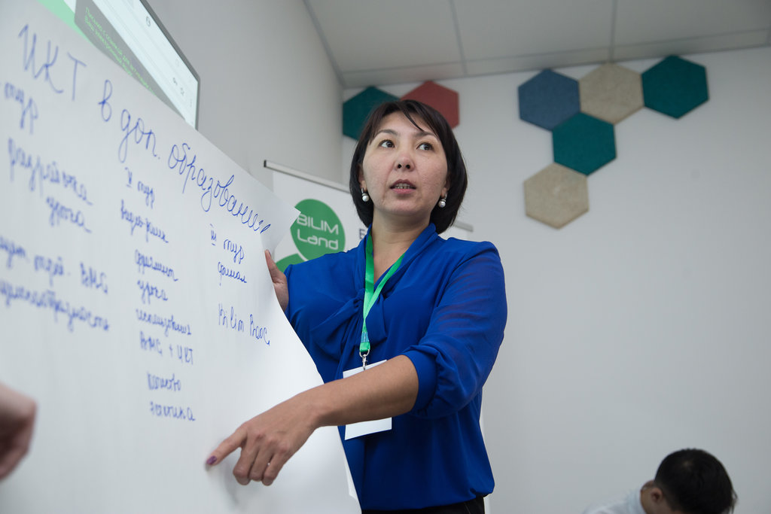
ОРТА БІЛІМ БЕРУ ҰЙЫМЫ ПЕДАГОГІНІҢ ҚЫЗМЕТІН БАҒАЛАУ КРИТЕРИЙЛЕРІ МЕН ТИІМДІЛІК КӨРСЕТКІШТЕРІ
КРИТЕРИЙЛЕР
БАЛДАР
КӨРСЕТКІШТЕР
Жалпы
бағадан үлес
13 %
2 көрсеткіш
Kundelik.kz Талдау, ҰТО
30 %
5 көрсеткіш
Автоматтандырылған бағалау парағы
8 %
5 көрсеткіш
Daryn.kz, ББ дерекқоры
8 %
5 көрсеткіш
Daryn.kz, ББ дерекқоры
40 %
20 көрсеткіш
ББ, КЕАҚ дерекқоры
1%
ҚБДҚ (Өрлеу, ПШО) болуы
Барлығы: 136
Сіз «педагог-сарапшы» санатына сәйкес келесіз
* Жыл сайын Платформа педагогтің қызметі үшін балдарды автоматты түрде есептейді. Біліктілік санатына сәйкес педагогтің белсенділігі бақыланады. Осылайша жинақтаушы балл қалыптасады

